Slide 1
Департамент образования г.о. Тольятти МКОУ ДПО «Ресурсный центр» г.о. Тольятти Муниципальное бюджетное учреждение детский сад комбинированного вида городского округа Тольятти №112 «Цветные огоньки»
Городской мастер – класс в рамках реализации сетевого проекта «Информатизация системы образования»
«Развитие речи детей с помощью конструктора «LEGO»
18 марта 2015 года

Slide 2
« ЛЕГО – технология в образовательном процессе дошкольной образовательной организации»
Зам. Заведующей по ВМР МБУ №112 «Цветные огоньки» Вакулова Екатерина Васильевна

Slide 3
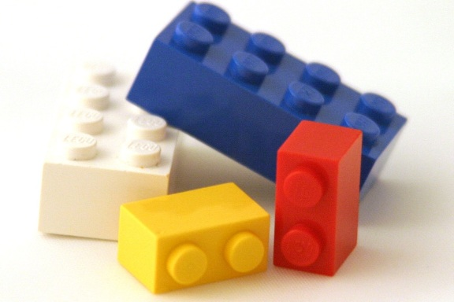
«Речь оного человека – ещё не речь: нужно выслушать обе стороны» Мартин Лютер

Slide 4
ФЕДЕРАЛЬНЫЙ ГОСУДАРСТВЕННЫЙ ОБРАЗОВАТЕЛЬНЫЙ СТАНДАРТ ДОШКОЛЬНОГО ОБРАЗОВАНИЯ ПУНКТ 2.6. « РЕЧЕВОЕ РАЗВИТИЕ ВКЛЮЧАЕТ ВЛАДЕНИЮ РЕЧЬЮ КАК СРЕДСТВОМ ОБЩЕНИЯ И КУЛЬТУРЫ; ОБОГАЩЕНИЕ АКТИВНОГО СЛОВАРЯ; РАЗВИТИЕ СВЯЗНОЙ, ГРАММАТИЧЕСКИ ПРАВИЛЬНОЙ ДИАЛОГИЧЕСКОЙ И МОНОЛОГИЧЕСКОЙ РЕЧИ; РАЗВИТИЕ РЕЧЕВОГО ТВОРЧЕСТВА; РАЗВИТИЕ ЗВУКОВОЙ И ИНТОНАЦИОННОЙ КУЛЬТУРЫ РЕЧИ, ФОНЕМАТИЧЕСКОГО СЛУХА; ЗНАКОМСТВО С КНИЖНОЙ КУЛЬТУРОЙ, ДЕТСКОЙ ЛИТЕРАТУРОЙ, ПОНИМАНИЕ НА СЛУХ ТЕКСТОВ РАЗЛИЧНЫХ ЖАНРОВ ДЕТСКОЙ ЛИТЕРАТУРЫ; ФОРМИРОВАНИЕ ЗВУКОВОЙ АНАЛИТИКО – СИНТЕТИЧЕСКОЙ АКТИВНОСТИ КАК ПРЕДПОСЫЛКИ ОБУЧЕНИЯ ГРАМОТЕ».

Slide 5
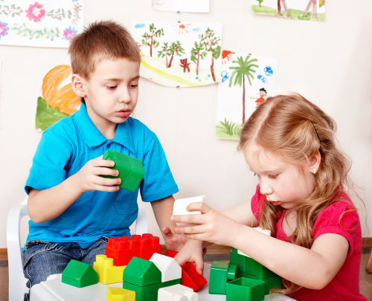
Для развития диалогической речи, правильного построения связного высказывания необходимо постоянно создавать естественную для ребенка ситуацию, в которой у него будет возможность говорить, делая что-то. Говорить о чем-то абстрактном ребенку трудно, гораздо проще рассказать о том, в чем он участвует, о том, что создает своими руками.

Slide 6
Интеграция образовательных областей:
Речевое развитие;
Познавательное развитие;
Социально – коммуникативное развитие;
Художественно – эстетическое развитие;
Физическое развитие.

Slide 7
ВИДОВ ДЕТСКОЙ ДЕЯТЕЛЬНОСТИ:
Игровая;
Коммуникативная;
Познавательно – исследовательская;
Восприятие художественной литературы;
Конструирование;
Изобразительная.

Slide 8
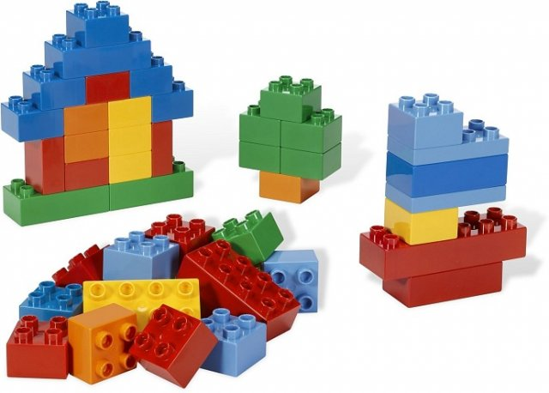
ИГРА - ЭТО ВЕДУЩИЙ ВИД ДЕЯТЕЛЬНОСТИ ДОШКОЛЬНИКА И ПОКАЗАТЕЛЬ ЕГО ПСИХИЧЕСКОГО И РЕЧЕВОГО РАЗВИТИЯ.

Slide 9
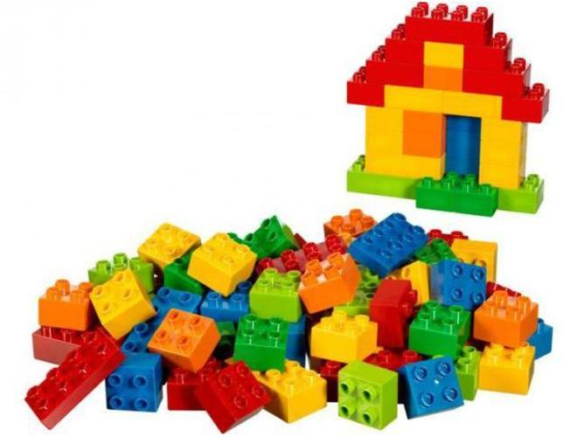
ГОТОВЫ К СОТРУДНИЧЕСТВУ!

